Slide 1
A SITUAÇÃO DA EDUCAÇÃO
DE FILHOS DE BRASILEIROS NO JAPÃO.
AUDIÊNCIA PÚBLICA – SENADO FEDERAL
KILTON J. O. ROCHA

Slide 2
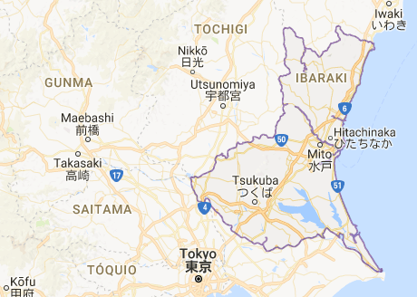
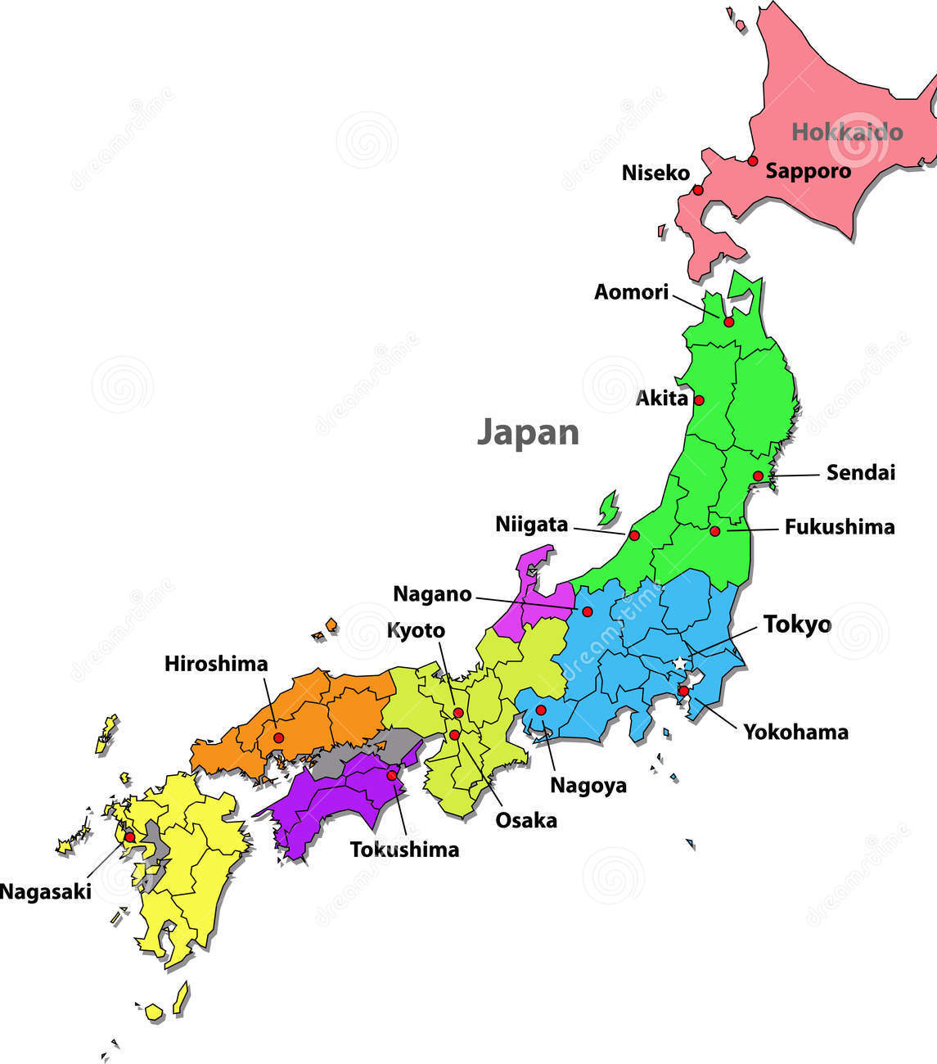
JAPÃO
PROVÍNCIA DE IBARAKI

Slide 3
DEKASEGI （出稼ぎ）
BUSCA DE ESTABILIDADE FINANCEIRA
BAIXA ESCOLARIDADE
FALTA DE CONHECIMENTO SOBRE O JAPÃO
  IDIOMA E CULTURA
FORMAÇÃO DE GRUPOS ISOLADOS (LATINOS)
“EXCLUSÃO SOCIAL”

Slide 4
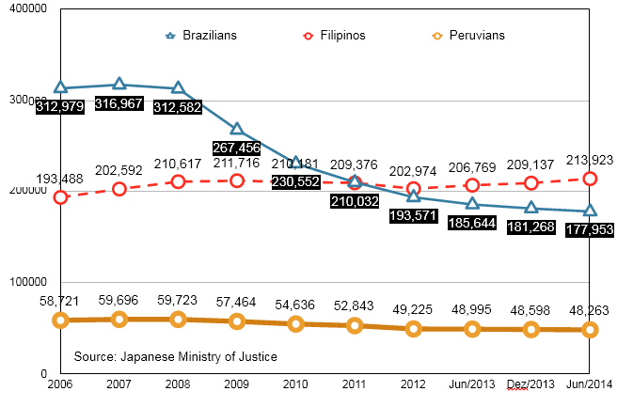
BRASILEIROS NO JAPÃO

Slide 5
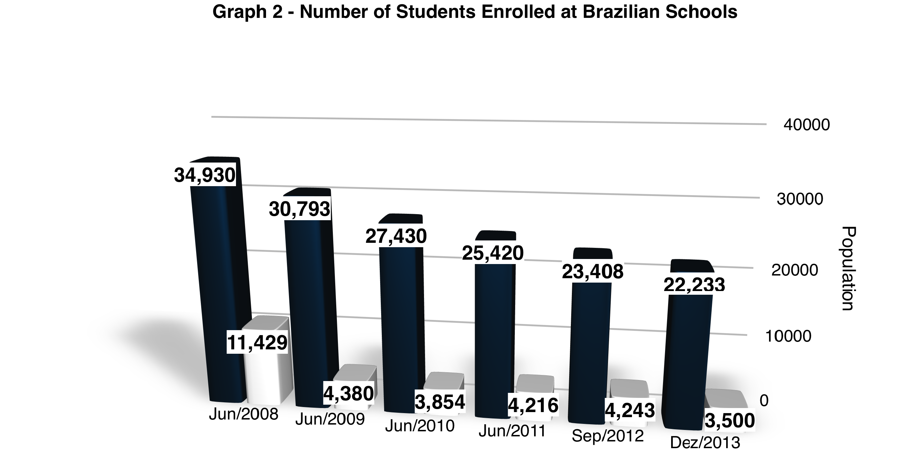
NÚMERO DE ESTUDANTES BRASILEIROS MATRICULADOS EM ESCOLAS BRASILEIRAS
(IDADE 5-14 ANOS)
POPULAÇÃO (5-14 ANOS)
ESTUDANTES MATRICULADOS
FONTE: MINISTÉRIO DA JUSTIÇA JAPONÊS

Slide 6
ESCOLAS BRASILEIRAS NO JAPÃO
PROPRIETÁRIOS DE ESCOLAS NÃO POSSUEM EXPERIÊNCIA (PRÉVIA) EM EDUCAÇÃO
ESCOLAS HETEROGÊNEAS:
  HOMEMADE EXPERIENCES – KAWAMURA (2003)
  FILIAIS DE ESCOLAS EMPRESAS LIGADAS AO RAMO DA EDUCAÇÃO NO BRASIL
PROFESSORES SÃO MULTITAREFAS (LIMPAM, DIRIGEM E ALIMENTAM AS CRIANÇAS)
INSTALAÇÕES PRECÁRIAS
MENSALIDADE ELEVADA
HIPÓTESE DE REGRESSO AO BRASIL
POUCAS ESCOLAS RECEBEM AJUDA FINANCEIRA DO GOVERNO JAPONÊS
FALTA DE TRANSPARÊNCIA DE PARTE DAS ESCOLAS (NOMOTO, 2007)

Slide 7
SITUAÇÃO DE EX-ALUNOS DA ESCOLA TSUKI (2014)

Slide 8
AVANÇOS
2001: FUNDAÇÃO DA ASSOCIAÇÃO DAS ESCOLAS BRAZILEIRAS NO JAPÃO (AEBJ)
2011: A AEBJ TORNOU-SE UMA ORGANIZAÇÃO NÃO GOVERNAMENTAL
2013: RESOLUÇÃO CNE/CEB Nº 1, DE 2013:
  DEFINIU NORMAS PARA DECLARAÇÃO DE VALIDADE DE DOCUMENTOS ESCOLARES EMITIDOS POR ESCOLAS DE EDUCAÇÃO BÁSICA QUE ATENDEM A CIDADÃOS BRASILEIROS RESIDENTES NO EXTERIOR.
    TORNA OBRIGATÓRIO O ENSINO DE LINGUA E CULTURA JAPONESAS
FÓRUM DE EDUCAÇÃO DE BRASILEIROS NO JAPÃO
(Prof.ª LILIAN HATANO – KINKI UNIVERSITY)
  FEV/2013: I FORUM
  DEZ/2013: II FORUM
  OUT/2014: III FORUM
FÓRUM DE EDUCAÇÃO BRASIL-JAPÃO (MAIO/2015)

Slide 9
PROPOSTAS
CONSULADO INTINERANTE
MAIOR INTERAÇÃO ENTRE OS GOVERNOS BRASILEIRO E JAPONÊS
MAIOR FISCALIZAÇÃO (ESCOLAS E PROFESSORES)
DISCUSSÃO DE UM PROJETO POLÍTICO-PEDAGÓGICO COMUM AS ESCOLAS BRASILEIRAS (mais aprofundado)
AVALIAR PROPOSTA DE CURRÍCULO BILÍNGUE
TORNAR OBRIGATÓRIA A EDUCAÇÃO DE CRIANÇAS E JOVENS ESTRANGEIROS

Slide 10
REFERÊNCIAS:
KANASIRO, ÁLVARO KATSUAKI (2014) - HOW NON-RETURNING STUDENTS AFFECT THE EDUCATIONAL ROLE OF BRAZILIAN SCHOOLS IN JAPAN: A CASE STUDY IN KANTO AND CHUBU AREAS. DISSERTAÇÃO DE MESTRADO, FACULDADE DE CIÊNCIAS HUMANAS E SOCIAIS, UNIVERSIDADE DE TSUKUBA.
CARTA ABERTA DO III FÓRUM DE EDUCAÇÃO DE BRASILEIROS NO JAPÃO (OUTUBRO/2014)
CARTA ABERTA AO MINISTÉRIO DE EDUCAÇÃO DO BRASIL E AO MINISTÉRIO DE EDUCAÇÃO, CULTURA, ESPORTES, CIÊNCIA E TECNOLOGIA DO JAPÃO (MAIO/2015)

